Slide 1
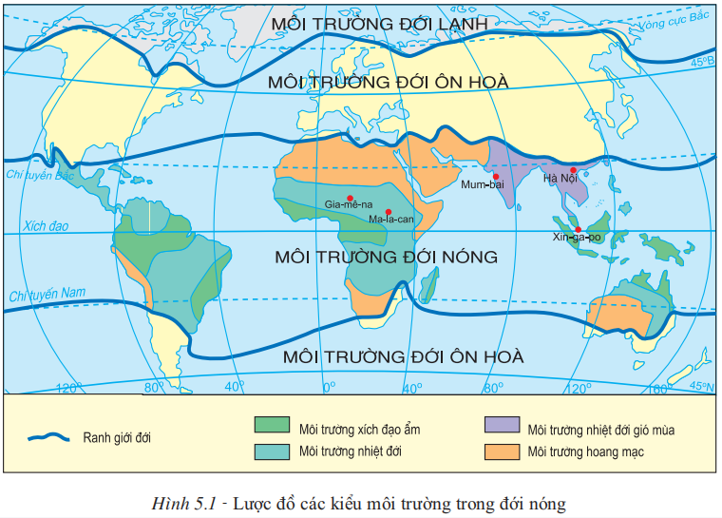
KIỂM TRA BÀI CŨ
Câu 1. Xác định giới hạn của đới nóng trên lược đồ? Nêu đặc điểm khí hậu của môi trường xích đạo ẩm?

Slide 2

BÀI 6
MÔI TRƯỜNG NHIỆT ĐỚI

Slide 3
1
Khí hậu
2
Các đặc điểm khác của môi trường

Slide 4


1. Khí hậu
Dựa vào hình 5.1, Môi trường nhiệt đới phân bố ở khoảng vĩ độ nào?

Slide 6
Châu lục nào là chủ yếu?

Slide 7
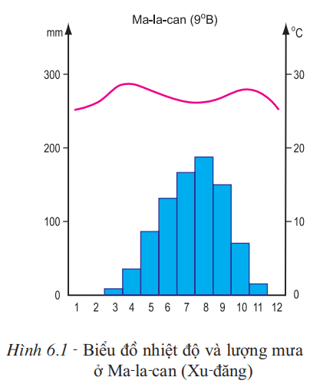
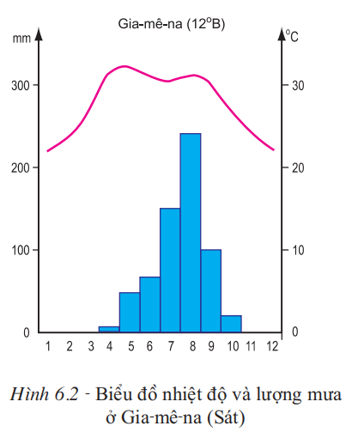

Slide 8
Địa điểm | Ma-la-can | Gia-mê-na
Nhiệt độ( ⁰ C): + Cao nhất (Tháng) + Thấp nhất (tháng) + Biên độ nhiệt
Lượng mưa(mm): + Cao nhất (Tháng) + Thấp nhất (tháng); + Số tháng có mưa:
Nhận xét chung:
28 ⁰ C (T7)
34 ⁰ C (T5)
25 ⁰ C (T5)
22 ⁰ C (T1)
3 ⁰ C
22 ⁰ C
180mm (T8)
240mm (T8)
0mm (T1)
0mm (T1)
9 tháng mưa
7 tháng mưa
Nhiệt độ quanh năm cao > 20 ⁰C .
Trong năm có 2 lần nhiệt độ tăng cao.
Có 2 mùa rõ rệt: Mùa mưa và mùa khô.
Notes:
So sánh sự khác nhau giữa khí hậu của môi trường nhiệt đới và xích đảo ẩm. Tại sao ở Nhiệt đới xuất hiện các tháng khô hạn, không mưa?

Slide 9
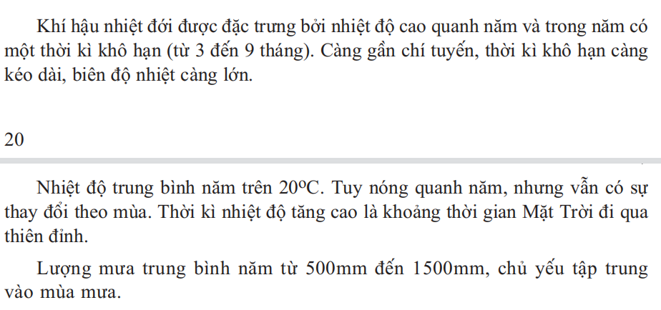

Slide 10
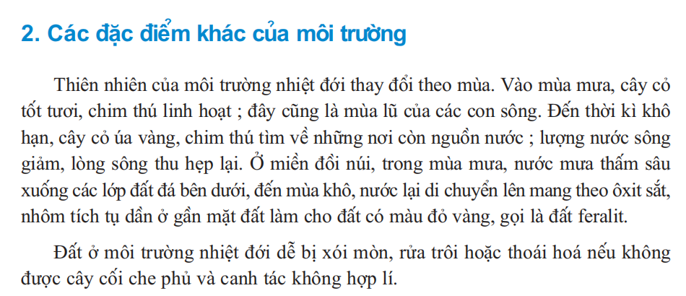

Slide 11
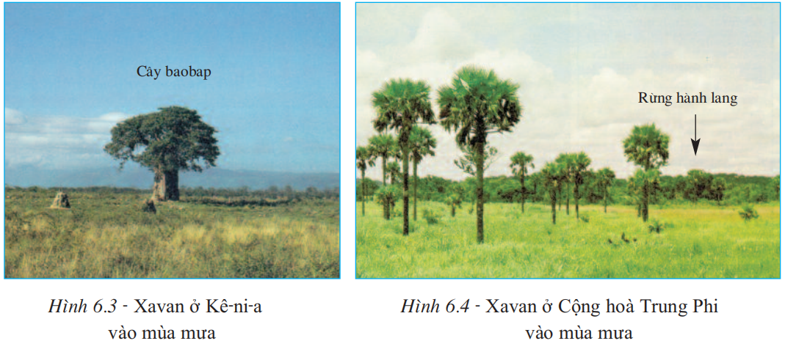

Slide 12

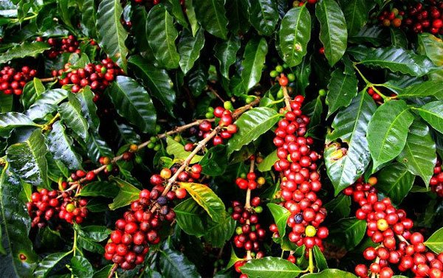
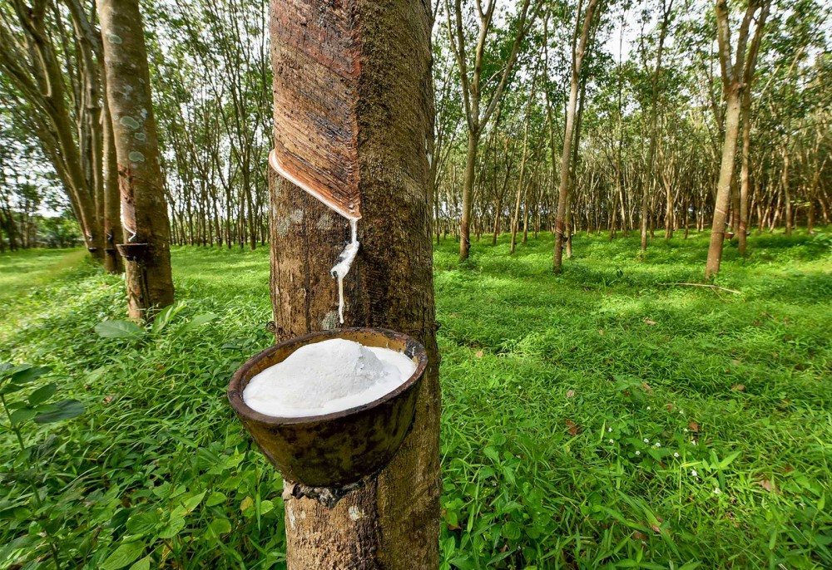
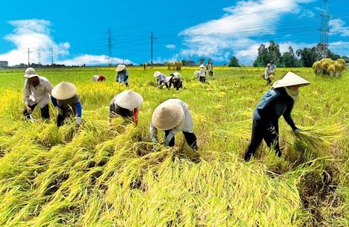
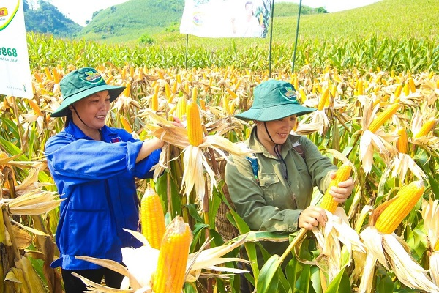

Slide 13
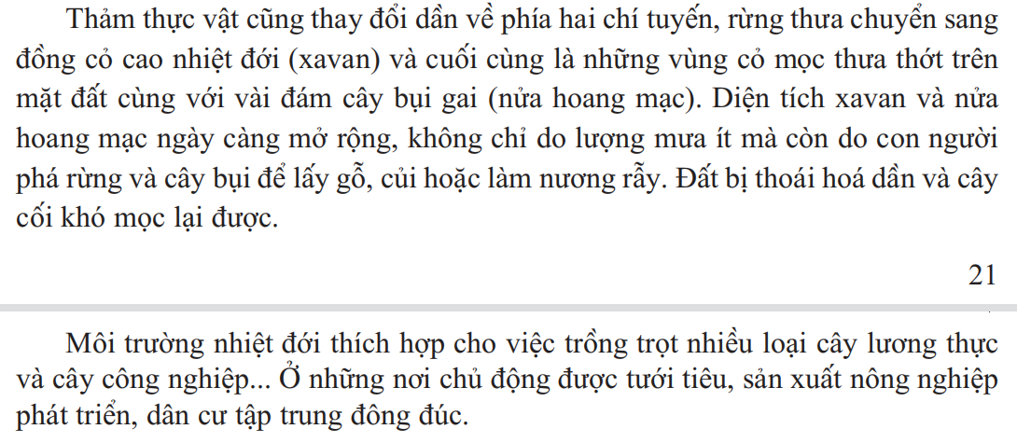

Slide 14
2
Các đặc điểm khác của môi trường
Trò chơi “ĐẤU TRƯỜNG SÔI ĐỘNG”
+ 3 phút đọc SGK, gạch chân ý chính, suy nghĩ các câu hỏi tại sao.
+ Trả lời đúng – sai
+ Nếu đúng được tham gia tiếp
+ Nếu sai ra các vị trí được bố trí sẵn làm quan sát viên
+ Các câu hỏi xoay quanh nội dung bài học
+ 3s cho suy nghĩ và giơ tay, chậm trễ là bị loại
Notes:
+ HS có 3 phút đọc SGK, gạch chân ý chính, suy nghĩ các câu hỏi tại sao.
+ Trò chơi đúng – sai theo hình thức giơ tay. Nếu cho rằng là đúng thì giơ – nếu cho là sai thì không giơ tay.
+ Nếu đúng được tham gia tiếp
+ Nếu sai ra các vị trí được bố trí sẵn làm quan sát viên
+ Các câu hỏi xoay quanh nội dung bài học
+ 3s cho suy nghĩ và giơ tay, chạm trễ là bị loại
- Bước 2: GV thực hiện trò chơi, đọc câu hỏi, có thể mở chút nhạc cho hào hứng nhưng mở nhỏ

Slide 15
Trò chơi “ĐẤU TRƯỜNG SÔI ĐỘNG”
1. 1 năm ở môi trường nhiệt đới có 2 mùa
2. Mùa mưa, sinh vật phát triển mạnh
3. Mùa mưa, nước sông dâng cao
4. Loại đất chính ở đây là đất phù sa
5. Đất feralit có chứa nhiều sắt nên có màu xám
6. Thảm thực vật thay đổi dần về hai chí tuyến. Càng về chí tuyến càng phát triển mạnh
7. Xavan là cảnh quan tiêu biểu của môi trường này

Slide 16

Tại sao ở đây, thiên nhiên bị tàn phá, tài nguyên bị khai thác nhiều?
Theo em, cần làm gì để giải quyết tình trạng sa mạc hóa ở môi trường này?
Notes:
HS có 1 phút suy nghĩ, ghi ra giấy note
HS có 1 phút chia sẻ theo cặp, thống nhất quan điểm
HS có 1 phút trình bày trước lớp quan điểm bản thân
nguyên nhân dẫn đến hiện trạng (do DS và biến đổi khí hậu) đồng thời tập trung vào giải pháp. Khen ngợi các cặp HS có ý tưởng độc đáo.

Slide 17
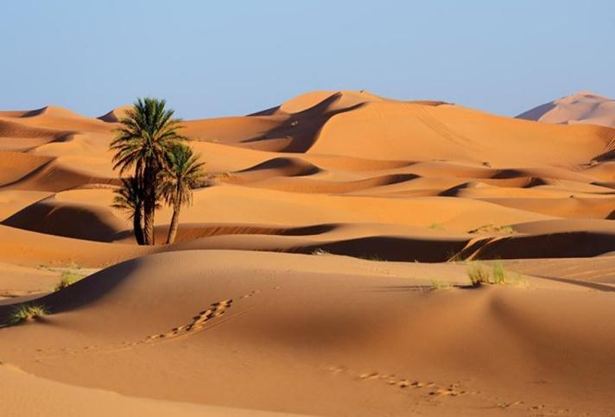
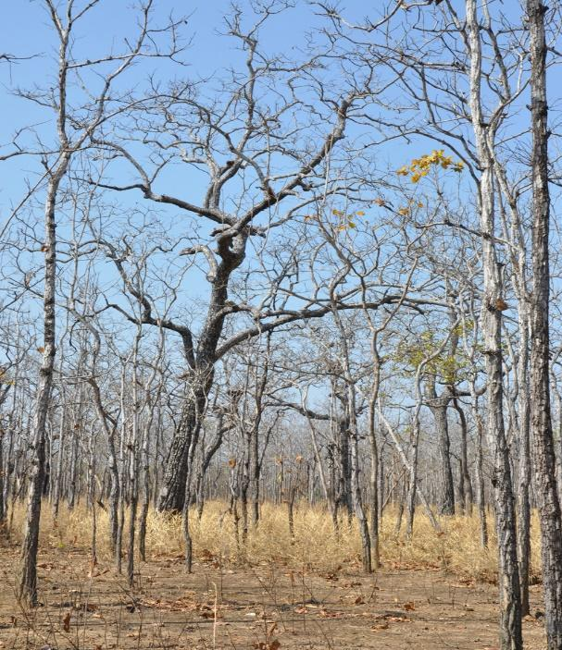
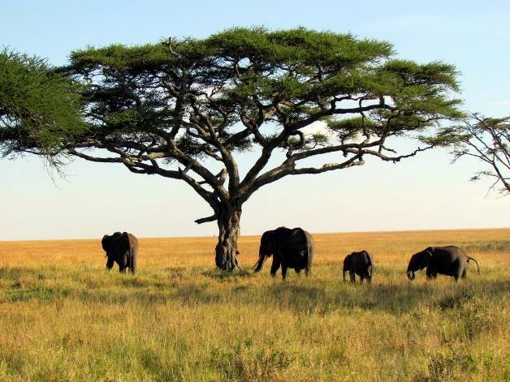
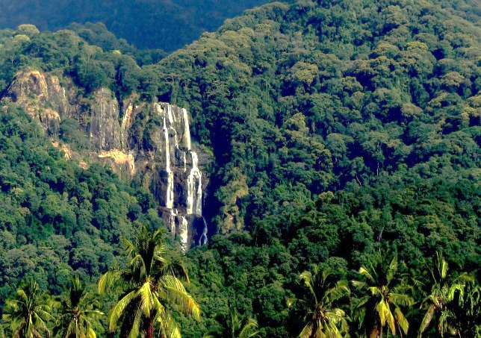
Chọn kiểu môi trường tương ứng?
Hoang mạc
Hoang mạc
Rừng thưa
Xavan
Rừng rậm

Slide 18

Bài 6 MÔI TRƯỜNG NHIỆT ĐỚI
1. Khí hậu
- Vị trí: Nằm trong khoảng vĩ tuyến 5º đến 30º ở hai bán cầu
- Khí hậu:
+ Nhiệt độ trung bình >20ºC
+ Mưa tập trung vào một mùa
+ Càng gần chí tuyến biên độ nhiệt càng lớn, lượng mưa trung bình giảm dần. Thời kỳ khô hạn kéo dài.

Slide 19
2. Các đặc điểm khác của môi trường
- Thực vật thay đổi theo mùa: xanh tốt ở mùa mưa, khô héo vào mùa khô
- Càng về hai chí tuyến thực vật càng nghèo nàn, khô cằn hơn: từ rừng thưa sang đồng cỏ đến nửa hoang mạc.
- Sông có hai mùa nước: mùa lũ và mùa cạn.
- Đất Peralít dễ bị xói mòn, rửa trôi nếu không canh tác hợp lý vàrừng bị phá bừa bãi.
- Vùng nhiệt đới có đất và khí hậu thích hợp có nhiều loại cây công nghiệp.

Slide 20
Dặn dò
- Xem lại bài cũ, chép bài vào tập
- Làm bài tập về nhà
- Đọc trước bài mới.

